Slide 1
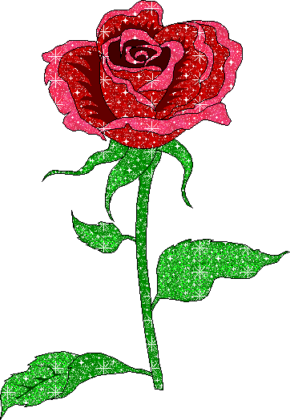
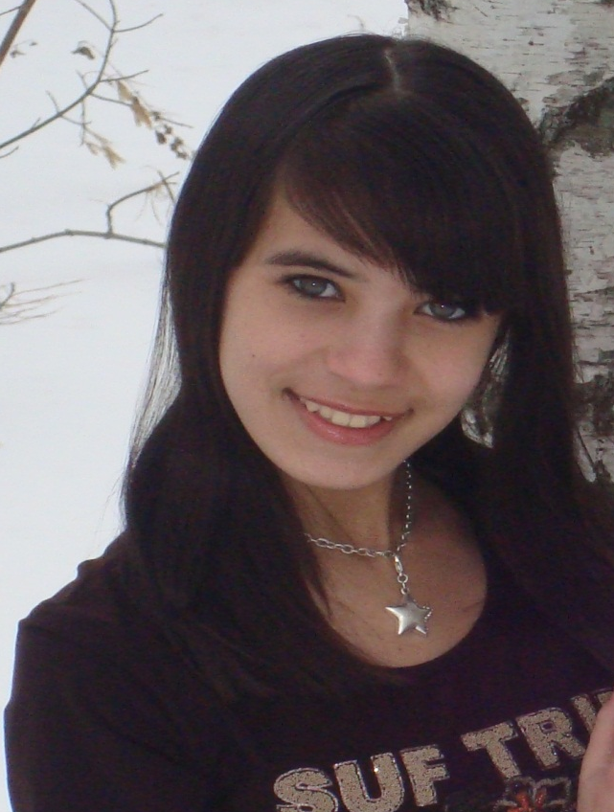
Неделя математики
Выполнила ученица 8 класса:
Шайхутдинова Илюза

Slide 2

Математика владеет не только истиной, но и высшей красотой -красотой отточенной и строгой, возвышенно чистой и стремящейся к подлинному совершенству, которое свойственно лишь величайшим образцам искусства.
Бертран Рассел

Slide 3
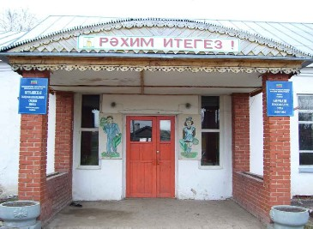
Немного о нашей школе:
Начальная школа в деревне Бурбаш начала работать в 1932 году. В 1934 году начала работать семилетняя школа. В 1960 году школу преобразовали в восмилетнюю. А история Бурбашской средней школы начинается в 1966 году.
За 44 года среднюю школу окончили
- 15 учащихся с золотой
- 25 учащихся с серебрянной медалью.
В 2010-2011 учебном году в школе
обучается 144 учащихся
работают 22 учителя, 3 воспитателя,
педагог-организатор, библиотекарь.
Из них:
Заслуженные учителя –2
Высшей кв. категории –3 I категории – 13 II категории –7Руководители школы:
Бариева Гузелия Галимулловна – директор школы
Губайдуллина Аниса Камиловна – заместитель директора по учебной работе
Мифтахова Гульнур Ильясовна – заместитель директора по воспитательной работе
Коллектив школы успешно работает над проблемой: "Оптимизация учебно воспитательной работы для раскрытия и развития способностей учащихся.
Наши успехи на олимпиадах и конкурсах
Учебный годпоказатель2007-20082008-20092009-20102010-2011количество учащихся161154145144медалисты211призеры олимпиад10127“Абага чэчэге” 4115качество знаний54%50%49%Победители различных конкурсов712Победители спортивных соревнований1017

Slide 4
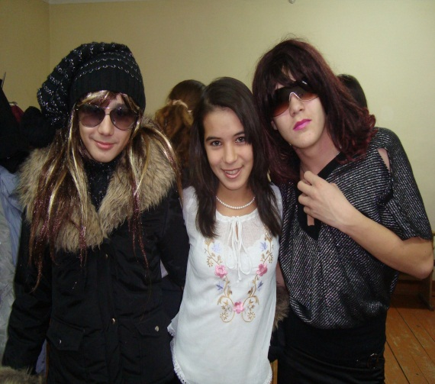
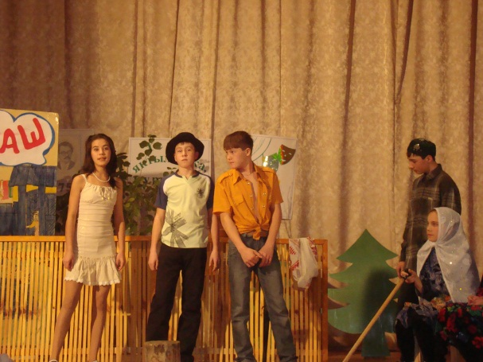
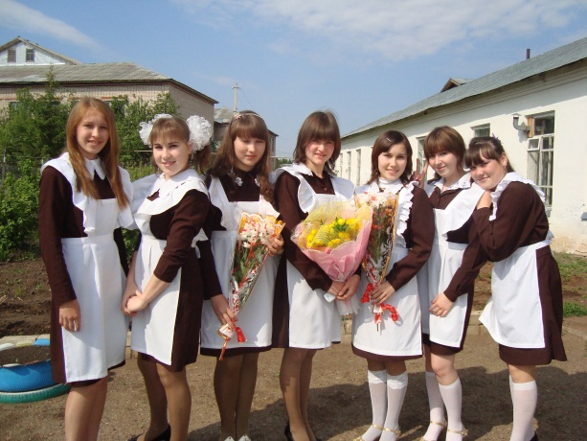
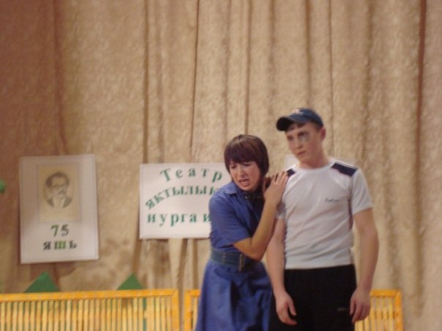
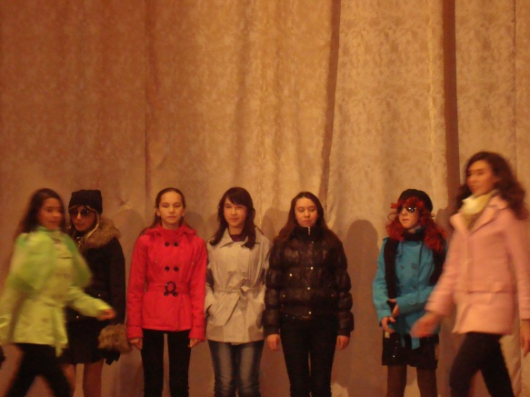
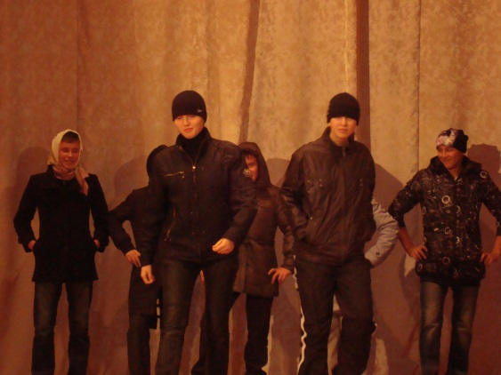
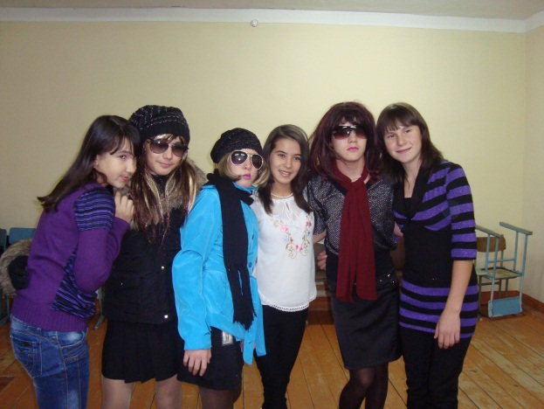
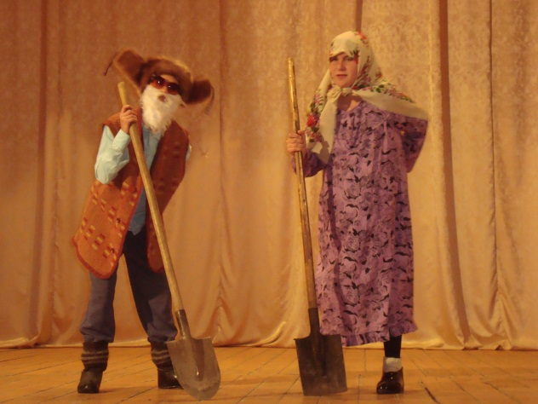
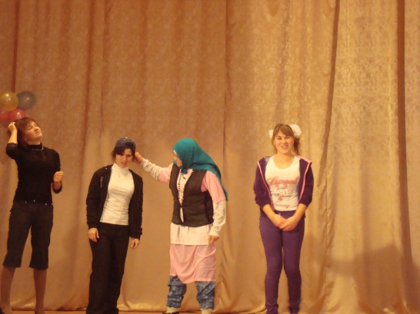
Мы отлично проводим время и занятия в нашей школе!

Slide 5
Эта неделя в нашей школе объявлена неделей математики!

Slide 6


Проведение Недели математики преследует несколько целей:
Повысить уровень математического развития учащихся и расширить их кругозор, развить у учащихся интерес к занятиям математикой, углубить представление учащихся об использовании сведений из математики в повседневной жизни, показать ценность математических знаний в профессиональной деятельности, воспитывать самостоятельность мышления, волю, упорство в достижении цели, чувство ответственности за свою работу перед коллективом.

Slide 7
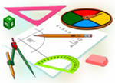
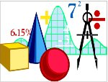
К сожалению, многие люди считают, что математика – «сухая» наука и в ней нет ничего интересного; одни цифры да формулы.
В решении этой проблемы есть два пути:
1) активизация и разнообразие форм деятельности на уроках, и
2) кропотливая, разносторонняя внеурочная работа.
Одной из форм внеурочной работы являются недели математики, которые обладают большим эмоциональным воздействием на участников. И методическое объединение математиков нашей школы очень активно работает над вопросом полноценного и качественного проведения тематических недель, их формы и содержания. Мы столкнулись с тем, что когда из года в год проведение предметных недель идет по одной и той же схеме: оформление газеты, доклады, устные журналы, то это становится неинтересным как детям, так и учителям. Получается мероприятие для «галочки». И методическое объединение математиков нашей школы решило пойти другим путем, нам захотелось праздника! Но сделать праздник можно только всем вместе: учителям, ученикам и даже родителям.

Slide 8

С чего мы начали? При планировании предметной недели выбрали основную тему, идею, вокруг которой строится дальнейшая работа, продумали оформление и мероприятия. Мы стараемся учитывать разную математическую подготовку учащихся, так как основная задача предметной недели – привлечь и заинтересовать каждого ученика. Любой ученик должен найти себе дело по силам и интересам.
Несколько лет мы проводили тематические недели математики, подготовка к которым идет по следующим направлениям:
1) Оформление недели: газеты, доклады, рефераты, творческие работы;
2) Мероприятия для каждой параллели;
3) Общешкольные дела.

Slide 9
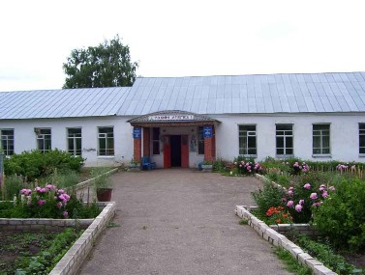
Оформление школы, выпуск газет, рефератов и творческих работ уже вовлекают в работу почти всех. Учащиеся подбирают материалы, советуются. Идет дружная, активная работа и учителей, и учеников. Подбирая материалы, ребята многое узнают из истории математики, открывают для себя интересные и таинственные факты. Их предварительная подготовка помогает во многом затем при проведении мероприятий. Также подготовительная работа – это кладезь всевозможных наглядных пособий, сделанных руками детей, которые затем продуктивно могут использоваться в учебном процессе.

Slide 10
Возникновение интереса к математике у значительного большинства школьников зависит от того, насколько умело будет построена учебная и внеклассная работа. Одним из важных видов внеклассной работы является проведение предметных недель. Такое мероприятие предполагает большую подготовительную работу, во время которой учителя и их питомцы получают возможность для сотрудничества, для общения, не связанного рамками программы и не ограниченного времени урока. Но это только «одна сторона медали». «Вторая» - в том, что дети получают возможность познакомиться с другой математикой: более интересной и живой. Ведь материал для мероприятий, в большинстве своём, отбирается занимательного и исторического характера. Если умело спланировать предметную неделю, постараться задействовать все параллели с 5 по 11 класс, подготовить и провести мероприятия на должном уровне – можно быть уверенным, что кто-то из ребят посмотрит на математику другими глазами.

Slide 11

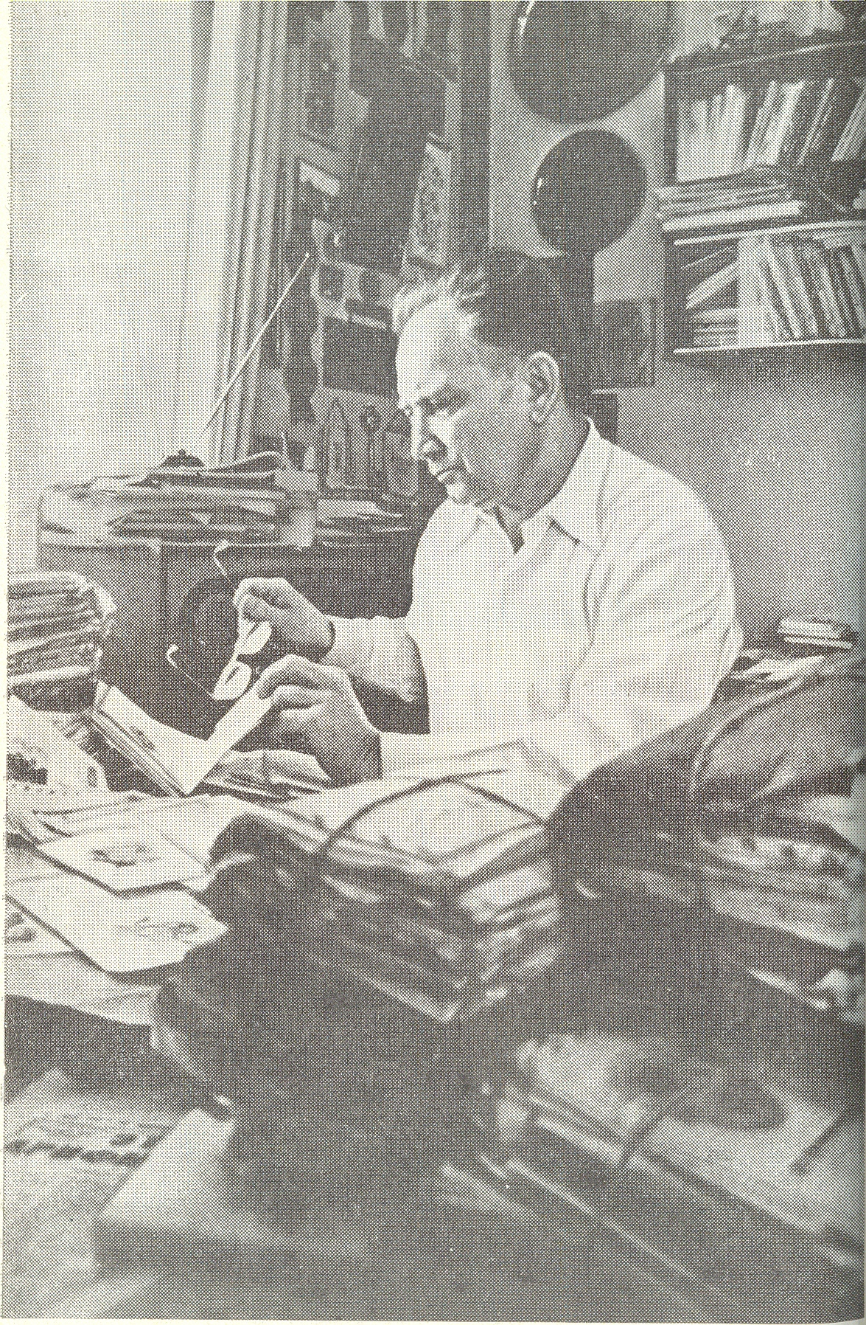
Предмет математики настолько серьёзен, что полезно не упускать случаев делать его немного занимательным”.
Б. Паскаль

Slide 12
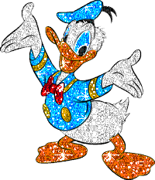
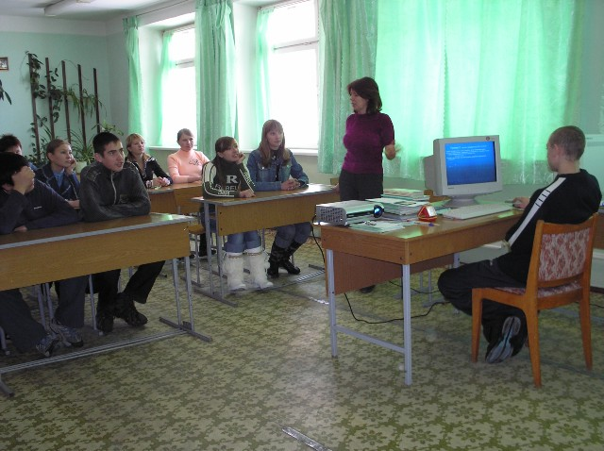
Всегда помни!
Активизация внеклассной деятельности по математике призвана не только возбуждать и поддерживать у учеников интерес к предмету, но и желание заниматься ею дополнительно, как под руководством учителя во внеурочное время, так и при целенаправленной самостоятельной познавательной деятельности по приобретению новых знаний. Одной из форм внеурочной работы по предмету является неделя математики.

Slide 13
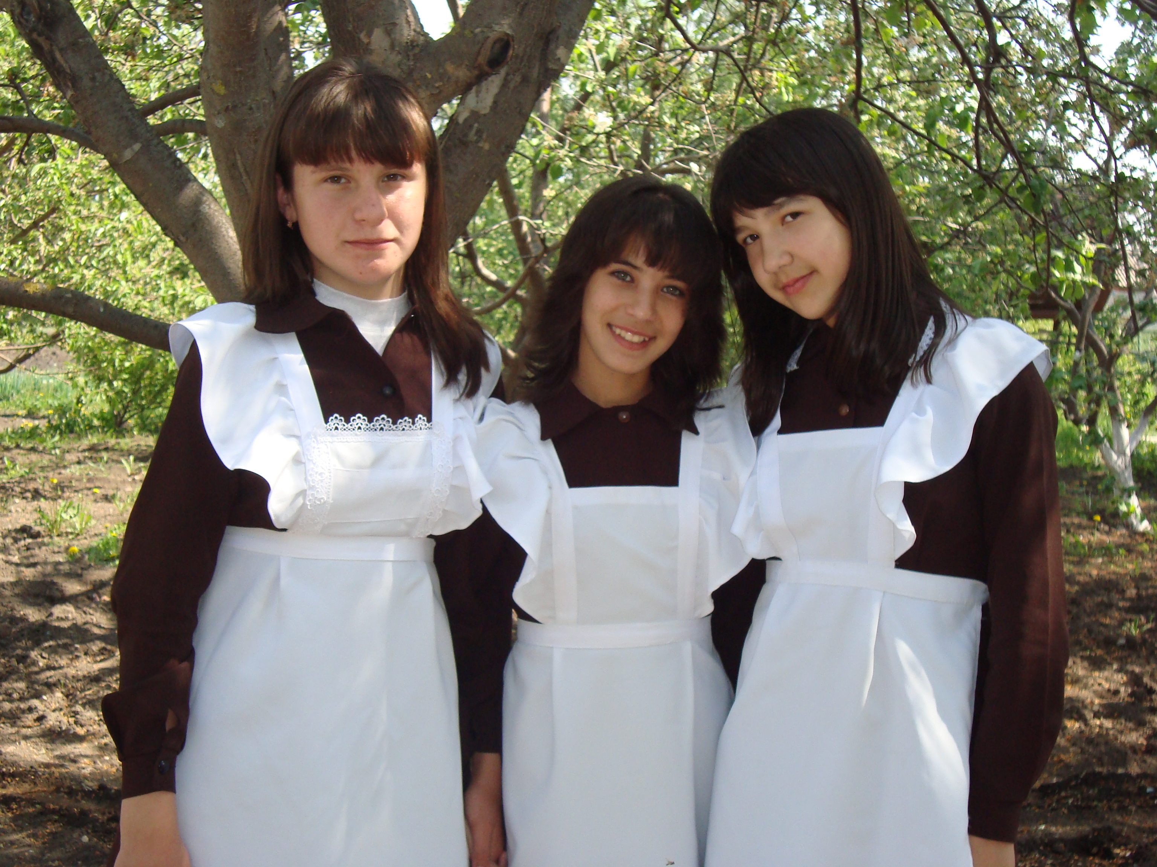
В рамках «недели» обязательно проходит выставка поделок, творческих и графических работ. Даже самый слабый ученик с удовольствием принимает участие в подготовке к неделе математики, так как для каждого есть дело по душе.
Каждый учитель готовит мероприятие для той или иной параллели. При подготовке мы учитываем, то классы с разной математической подготовкой, и поэтому задания должны быть доступными, занимательными, а мероприятия – яркими и запоминающимися.

Slide 14
Увеличение умственной нагрузки на уроках математики заставляет задуматься над тем, как поддержать у учащихся интерес к изучаемому предмету. Ведь не секрет, что многие дети пасуют перед трудностями, а иногда и не хотят приложить определённых усилий для приобретения знаний. Опытные педагоги постоянно ведут поиски новых эффективных методов обучения, которые активизировали бы мысль школьников, стимулировали бы их к самостоятельному приобретению знаний. Но, в первую очередь, детей надо заинтересовать предметом.

Slide 15
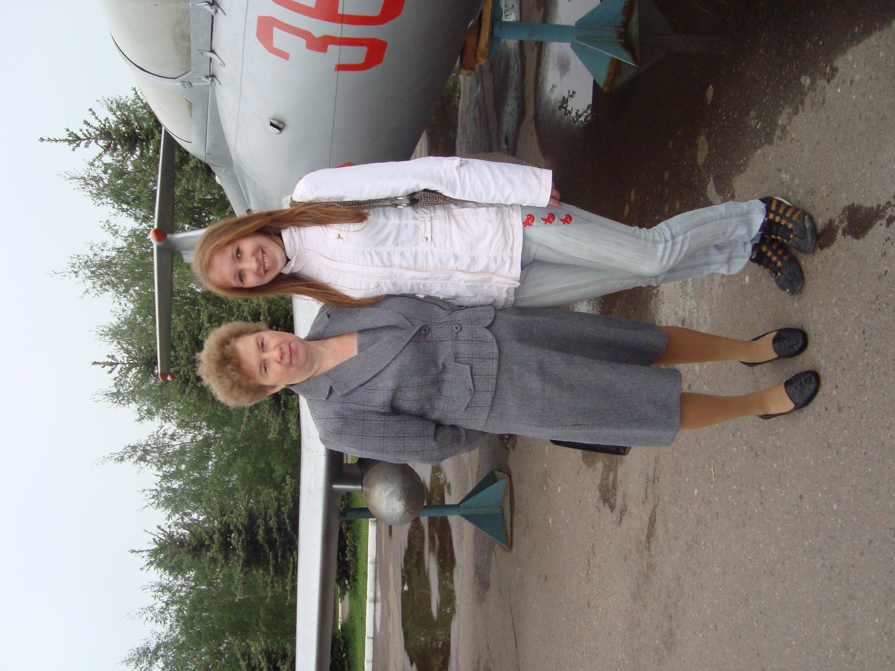
Принципы нашей работы
- Я хочу, чтобы школа для моих учеников стала родным домом, хочу чтобы меня любили, поэтому буду жить по принципу: относись к детям так, как бы хотела, чтобы они относились к тебе.
- Я не всезнайка, поэтому я и не буду им казаться.
- Я так мало знаю о сложных лабиринтах детства, поэтому я позволю детям учить себя.
- Я - человек и склонна ошибаться, поэтому я буду, терпелива к ошибкам детей.
- Я постараюсь прививать детям чувство справедливости, терпимости, упорства, и я постараюсь научить их ненавидеть ложь и любить правду.
- Я чувствую страх, когда беззащитна, поэтому я буду прикасаться к внутреннему миру беззащитного ребенка с добротой, лаской и нежностью.

Slide 16
И чтобы все у нас получилось, не забудем:
- входить в класс с улыбкой;
- при встрече заглянуть каждому в глаза, узнать его настроение и поддержать, если ему плохо;
- быть всегда выдержанной, терпеливой, уравновешенной, внимательной;
- постараюсь вселять в ребёнка веру в себя;
- радоваться маленьким успехам своих учеников, сопереживать их неудачам;
- жить с детьми, радоваться и огорчаться вместе с ними, увлекаться и удивляться, шутить и наставлять: быть справедливыми, упорными, правдивым;
- нести детям добрую энергию.

Slide 17
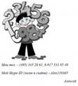
Проведение предметных недель в нашей школе стало традицией
. Неделя математики проходит в феврале каждого учебного года. В подготовке участвуют все учителя математики и инициативная группа из учеников, проявляющих повышенный интерес к математике. Примерно за неделю продумывается план проведения мероприятий, степень заинтересованности учеников школы. При составлении плана мероприятий учитываются возрастные и психологические особенности развития учеников. В течение недели проводятся математические КВНы, конкурсы, викторины, вечера. В завершении недели проводится школьная математическая олимпиада. Неделя заканчивается общешкольным математическим вечером, на котором подводятся итоги, награждаются победители, выпускается стендовый доклад.

Slide 18

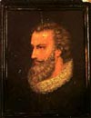
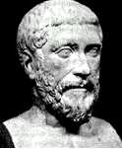
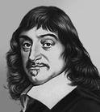
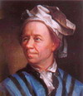
Мы помним и уважаем великих математиков, берем с них пример. Это:
Пифагор
Франсуа Виет
Рене Декарт
Леонард Эйлер

Slide 19
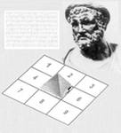
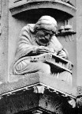
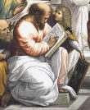
Пифагор
  Пифагор (около 580 г.-500 г. до н.э.) - древнегреческий математик. Историю его жизни трудно отделить от легенд, представляющих Пифагора в качестве полубога и чудотворца, совершенного мудреца и "великого посвященного" во все тайные доктрины греков и варваров. Он стоял у истока греческой науки, был вынужден заниматься всем сразу: арифметикой и геометрией, астрономией и музыкой. Он первый заметил, что сила и единство науки основаны на работе с идеальными объектами. Например, прямая линия - это не тетива натянутого лука и не луч света: ведь они имеют небольшую толщину, а линия толщины не имеет. Несовершенные природные тела являются лишь грубоватым подобием идеальных математических сущностей. Первая научная модель мира, предложенная Пифагором - все природные тела и процессы суть искаженные подобия идеальных тел и движений - а закономерности идеальных объектов выражаются с помощью чисел. Теорема Пифагора одна из основополагающих теорем евклидовой геометрии: в прямоугольном треугольнике квадрат гипотенузы равен сумме квадратов катетов. Пифагоровы числа (Пифагорова тройка) - комбинация из трех целых чисел, удовлетворяющих соотношению x2 + y2 = z2. Например, тройка чисел: 3, 4 и 5. Пифагоровы штаны - шуточное название теоремы Пифагора, возникшее в силу того, что раньше эта теорема доказывалась через доказательство равенства суммы площадей квадратов, построенных на катетах прямоугольного треугольника, площади квадрата, построенного на гипотенузе этого треугольника. Эти квадраты напоминали школьникам покрой мужских штанов, что породило следующее стихотворение: "Пифагоровы штаны - на все стороны равны".

Slide 20
Виет
Франсуа Виет (1540 -1603) - французский математик В 1591 ввёл буквенные обозначения не только для неизвестных величин, но и для коэффициентов уравнений; благодаря этому стало впервые возможным выражение свойств уравнений и их корней общими формулами. Ему принадлежит установление единообразного приёма решения уравнений 2-й, 3-й и 4-й степеней. Среди открытий сам Виет особенно высоко ценил установление зависимости между корнями и коэффициентами уравнений. Для приближённого решения уравнений с численными коэффициентами Виет предложил метод, сходный с позднейшим методом Ньютона. В тригонометрии Виет дал полное решение задачи об определении всех элементов плоского или сферического треугольника по трём данным, нашёл важные разложения cos nх и sin nх по степеням cos х и sin х. Виет впервые рассмотрел бесконечные произведения.

Slide 21
Теорема Виета
По праву достойно в стихах быть воспета
О свойствах корней теорема Виета.
Что лучше, скажи, постоянства такого:
Умножишь ты корни—и дробь уж готова:
В числителе с, в знаменателе а,
А сумма корней тоже дроби равна.
Хоть с минусом дробь—это что за беда-
В числителе в, в знаменателе а.

Slide 22
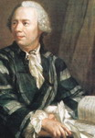
Эйлер
Серьезный шаг в науке о многогранниках был сделан в XVIII веке Леонардом Эйлером (1707-1783), который без преувеличения «поверил алгеброй гармонию». Теорема Эйлера о соотношении между числом вершин, ребер и граней выпуклого многогранника, доказательство которой Эйлер опубликовал в 1758 г. в «Записках Петербургской академии наук», окончательно навела математический порядок в многообразном мире многогранников.
Вершины + Грани - Рёбра = 2.

Slide 23
Рене Декарт (1596-1659)
Рене Декарт (1596-1659) - французский ученый. Его увлечением в основном была наука, больше всего он увлекался математикой, которая привлекла его достоверностью своих выводов. Декарт впервые ввел понятие переменной величины и функции. Двоякий образ переменной обусловил взаимопроникновение геометрии и алгебры, к которому стремился Декарт. Он ввел общепринятые теперь знаки для переменных и искомых величин (x, y, z, ...) и для буквенных коэфф. (а, b, c, ...). Записи формул алгебры почти не отличаются от современных. Большое значение для формулировок общих теорем алгебры имело запись уравнений, при которой в одной из частей стоит 0. Декарт положил начало исследованию свойств уравнений; сформулировал положение о том, что число действительных и комплексных корней уравнения равно его степени. Декарт сформулировал правило законов для определения числа положительных и отрицательных корней уравнения; доказал, что уравнение третьей степени разрешимо в квадратных радикалах и решается с помощью циркуля и линейки; в области изучения геометрии Декарт включил "геометрические" линии, которые можно описать одним или несколькими непрерывными движениями шарнирных механизмов, причем последующие движения определяются предшествующими. Декарт установил, что степень уравнения кривой не зависит от выбора прямоугольной системы координат. Из переписки известно, что он сделал и другие открытия: вычисление площади циклоиды по методу неделимых; определил свойства логарифмической спирали и другие достижения.

Slide 24
Чтобы достичь нашей цели можно использовать:
1. Кроссворд
Какое количество дней в неделе?(7)
Какое количество дней в декаде? (10)
Сколько секунд в минуте? (60)
Сколько будет, если одну тысячу разделить на двадцать пять? (40)
Какого числа родился известный лингвист и методист Александр Матвеевич Пешковский? (11 августа 1878 г.)
Сколько лет было городу Челябинску в 1786 году? (50)
Сколько всего уроков у 6-2 класса в понедельник, вторник и среду? (18)
Сколько лет будет городу Челябинску через 230 лет? (500)
Сказка «…медведя» (3).
Пословица «… в поле не воин» (1).
Сумма всех ответов в этом кроссворде (700).

Slide 25
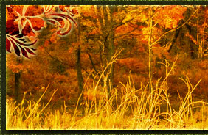
2. Математические загадки.
Жуки и пауки
Вопрос: сколько ног у жука?
Сколько ног у паука?
У меня в одной коробке три жука,
А в другой имею я три паука.
В уголке шуршат бумагой два ежа,
А в двух клетках распевают два чижа.
Кто, ребята, сосчитать бы мне помог,
Сколько вместе все они имеют ног?
(54 ноги)
У деда Архипа — большая семья.
Детей всего восемь, и все сыновья.
У каждого по паре ребят, внучат Архипа.
Их сколько, внучат?
(14)

Slide 26
3. Вопросники
* Один человек купил трех коз и заплатил 3 рубля. Спрашивается: «По чему пошла каждая коза?»
(по земле)
* Двое пошли – три гвоздя нашли. Следом четверо пойдут – много ли гвоздей найдут?
(с корее всего ни одного)
* Два землекопа выкапывают 2 м канавы за 2 часа. Сколько землекопов за 5 часов выкопают 5 м канавы?
(два землекопа)

Slide 27
4. Задачи
1. У стола отпилили один угол. Сколько углов у него теперь? А сколько углов будет, если отпилить два, три, четыре угла?
Если стол бы четырехугольный (что не очевидно), то конечно стало пять. Или четыре. В зависимости от линии, по которой резали. И в предположение, что отпиливается прямым резом, а не фигурным выпиливанием. Если отпилить еще угол - то смотря какой и опять же смотря по какой линии.
В общем, задача плохая, слишком много умолчаний в условии...
2. В тарелке лежали три морковки и четыре яболка. Сколько фруктов было в тарелке?
ну, что такое "фрукт" биологи до сих пор четкого определения не дали, а если по магазинному - так 4 яблока. Вот если яболко - не опечатка, тогда не знаю, фрукт ли это.

Slide 28
Советы от умных людей:
Учиться можно только весело. Чтоб переварить знания, надо поглощать их с аппетитом.
Анатоль Франс
«Сделать учебную работу насколько возможно интересной для ребенка и не превратить этой работы в забаву – это одна из труднейших и важнейших задач дидактики».
К.Д.Ушинский.
Математика настолько серьезный предмет, что нельзя упускать возможности сделать его немного занимательным.
К. Гаусс

Slide 29
Продолжение цитат:
« Математика похожа на многогранный
кристалл, каждая из граней которого несет
свои возможности подлинного
серьезного познания».
П. Александров
«Предмет математики настолько серьёзен, что полезно не упускать случаев делать его немного занимательным”.
Б. Паскаль
Пристальное, глубокое изучение природы есть источник самых плодотворных открытий математики.
Фурье Ж.

Slide 30
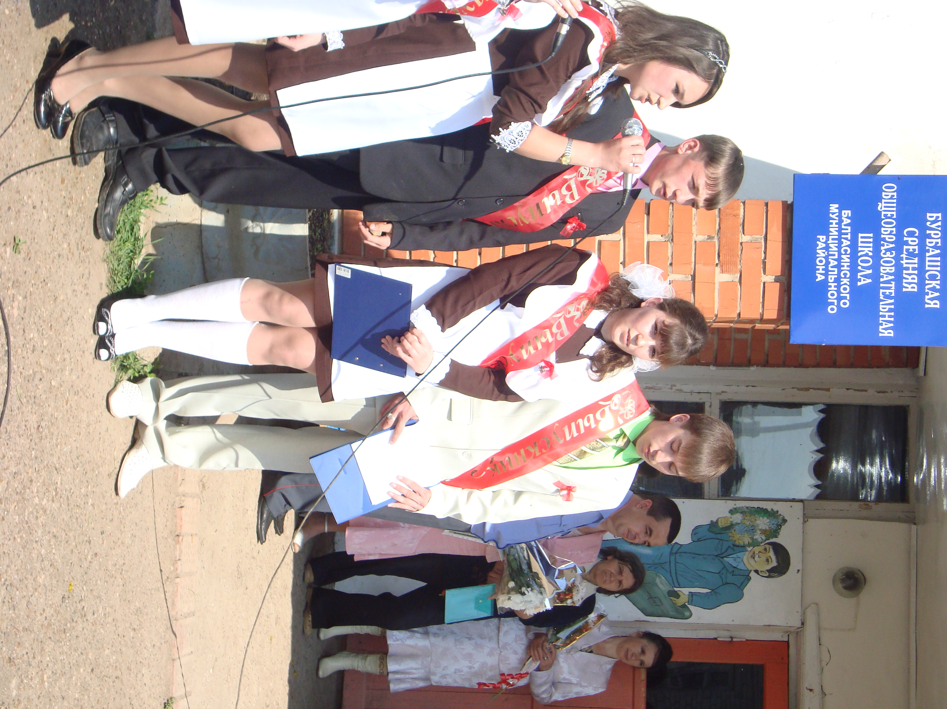
Гимн математики
Чтоб водить корабли ,
Чтобы в небо взлететь ,
Надо многое знать ,
И при этом , и при этом ,
Вы заметьте-ка ,
Очень важная наука
Ма-те-ма-ти-ка!
Почему корабли
Не садятся на мель ,
А по курсу идут
Сквозь туман и метель ?
Потому что, потому что,
Вы заметьте-ка ,
Капитанам помогает
Ма-те-ма-ти-ка!
Чтоб врачом, моряком
Или лётчиком стать.
Надо прежде всего
Математику знать.
И на свете нет профессий
Вы заметьте-ка,
Где бы вам не пригодилась
Математика!

Slide 31
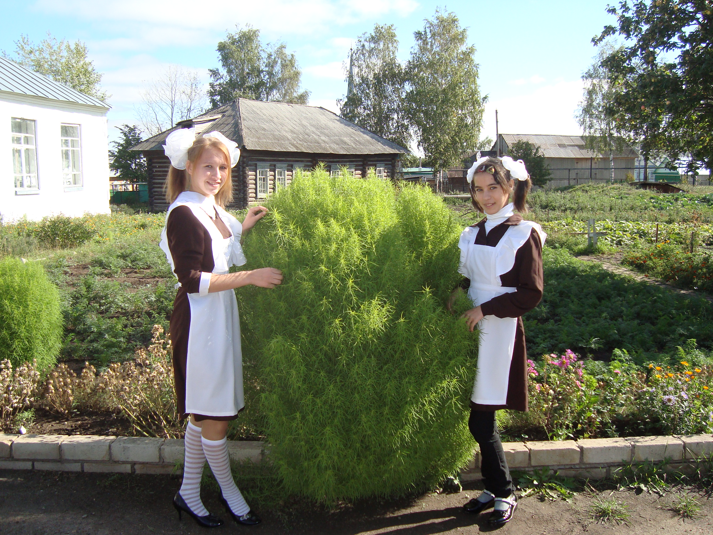
Спасибо за внимание!
Конец!

